Slide 1
স্বাগতম

Slide 2
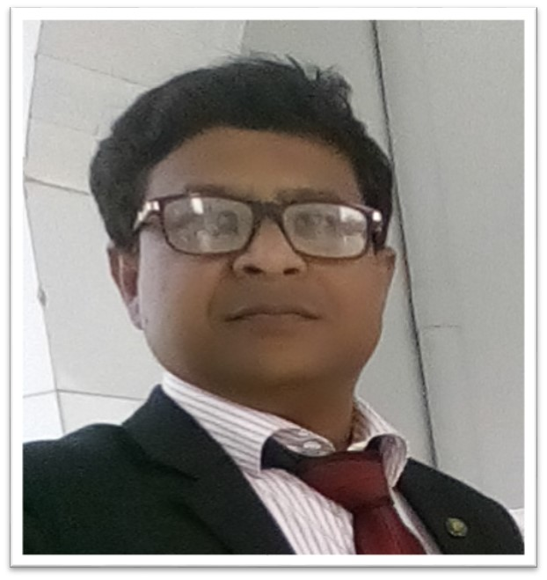
পরিচিতি
মোঃ তৌফিকুল ইসলাম রবি
প্রধান শিক্ষক
মোহনপুর সরকারি প্রাথমিক বিদ্যালয়
বিরামপুর, দিনাজপুর।
Sweetsorrow_robi@yahoo.com
01719249776
প্রাথমিক বিজ্ঞান
পঞ্চম শ্রেণি
সময়ঃ ৪০ মিনিট

Slide 3
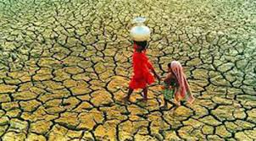
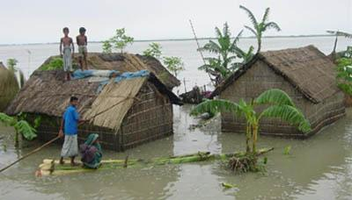
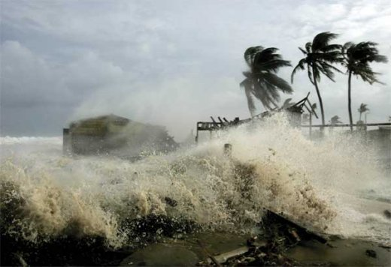
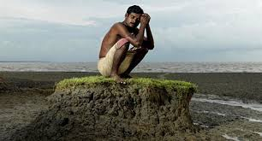
প্রাকৃতিক দুর্যোগ।
ছবিতে কী দেখতে পাচ্ছ?
এগুলোকে কী বলে?
পরিবর্তিত জলবায়ুতে সৃষ্ট প্রাকৃতিক দুর্যোগ থেকে বেঁচে থাকার জন্য গৃহীত কর্মসূচিকে কী বলে?
জলবায়ু পরিবর্তনের সাথে খাপ খাওয়ানো বা অভিযোজন।
খরা
বন্যা
জলোচ্ছ্বাস
নদী ভাঙ্গন

Slide 4
আজকের পাঠ
জলবায়ু পরিবর্তনের সাথে খাপ খাওয়ানো বা অভিযোজন

Slide 5
শিখনফল
এই পাঠ শেষে শিক্ষার্থীরা-
১৪.১.৪ - জলবায়ু পরিবর্তনের ফলে সৃষ্ট প্রতিকুল পরিস্থিতিতে অভিযোজন কৌশল নির্বাচন করতে পারবে।

Slide 6
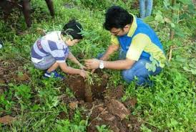
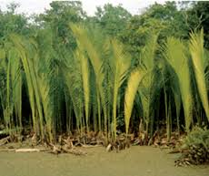
জলবায়ু পরিবর্তনের সাথে খাপ খাওয়ানোর জন্য আমাদের কী করতে হবে?
বৃক্ষ রোপন করে উপকূলীয় বন সৃষ্টি করতে হবে।

Slide 7
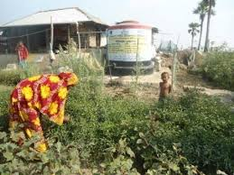
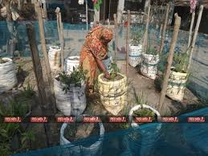
জলবায়ু পরিবর্তনের সাথে খাপ খাওয়ানোর জন্য আমাদের কী করতে হবে?
লবনাক্ত পরিবেশে বাঁচতে পারে এমন ফসল উদ্ভাবন করতে হবে।

Slide 8
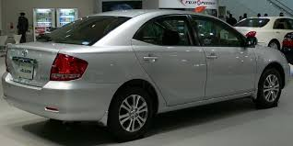
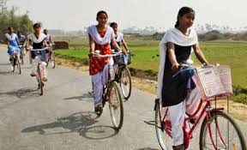
জলবায়ু পরিবর্তনের সাথে খাপ খাওয়ানোর জন্য আমাদের কী করতে হবে?
জীবন যাপনের ধরন পরিবর্তন করতে হবে।

Slide 9
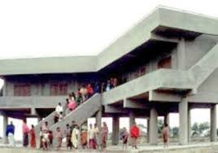
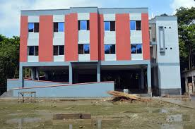
জলবায়ু পরিবর্তনের সাথে খাপ খাওয়ানোর জন্য আমাদের কী করতে হবে?
বন্যা ও ঘূর্ণিঝড় আশ্রয়কেন্দ্র নির্মান করতে করে হবে।

Slide 10
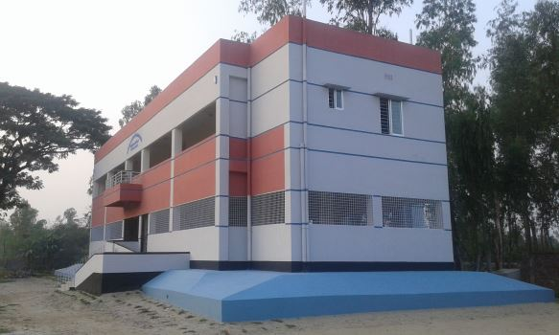
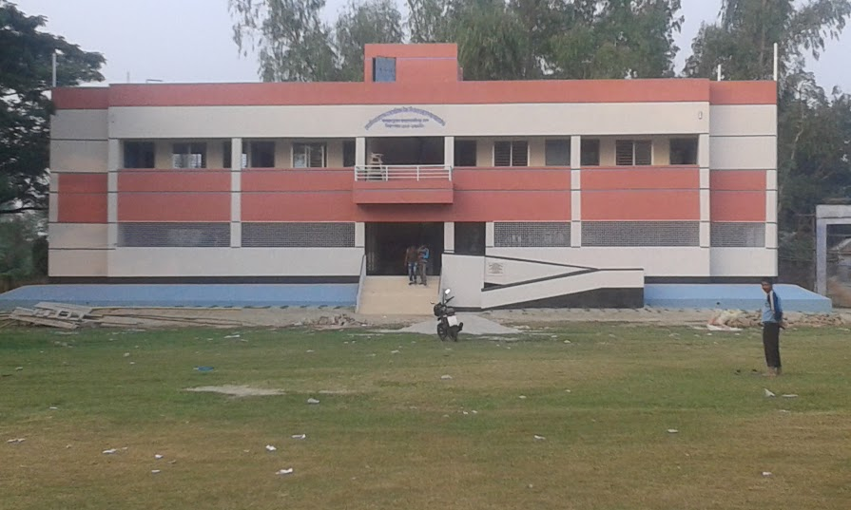
জলবায়ু পরিবর্তনের সাথে খাপ খাওয়ানোর জন্য আমাদের কী করতে হবে?
ঘরবাড়ি, বিদ্যালয়, কলকারখানা ইত্যাদি অবকাঠামো উন্নয়ন করতে হবে।

Slide 11
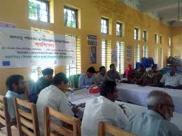
জলবায়ু পরিবর্তনের সাথে খাপ খাওয়ানোর জন্য আমাদের কী করতে হবে?
জলবায়ু পরিবর্তনের কারন সম্পর্কিত ধারনা সকলকে জানাতে হবে।

Slide 12
অভিযোজনের কৌশল
অবকাঠামো উন্নয়ন।
উপকোলীয় বন সৃষ্টি।
আশ্রয়কেন্দ্র নির্মান।
লবনাক্ত পরিবেশের ফসল উদ্ভাবন।
জীবন যাপনের ধরন পরিবর্তন।
জনসচেতনতা সৃষ্টি।

Slide 13
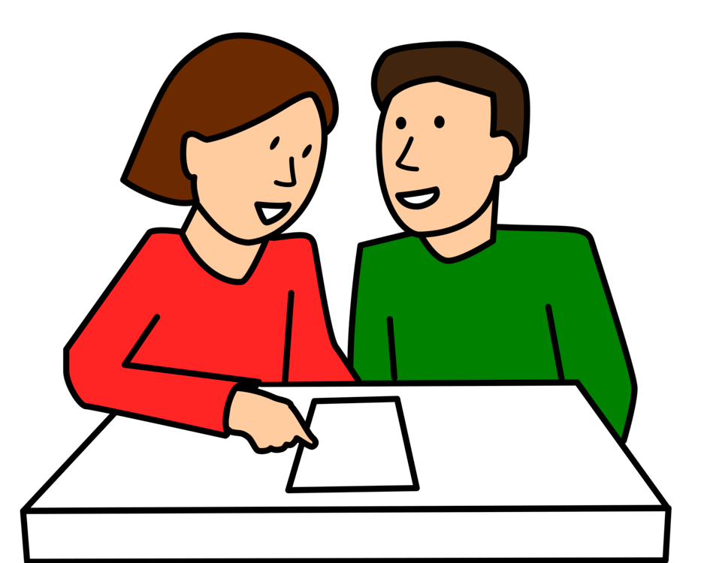
জোড়ায় কাজ
১। অভিযোজন কাকে বলে?
২। অভিযোজনের ৩ কৌশল লেখ।

Slide 14
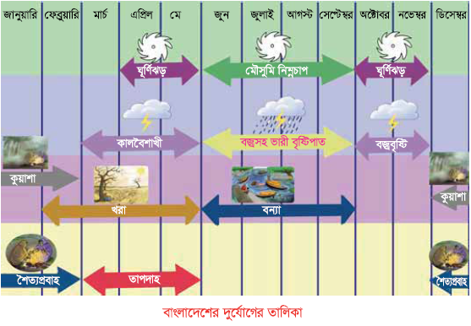
এখানে কী কী প্রাকৃতিক দুর্যোগের নাম উল্লেখ আছে?
ছবিতে কী দেখতে পাচ্ছ?
কুয়াশা , শৈত্যপ্রবাহ ,ঘূর্ণিঝড়,কালবৈশাখী,খরা,তাপদাহ,মৌসুমি নিম্নচাপ,বজ্রসহ ভারী বৃষ্টি,বন্যা।
বাংলাদেশের প্রাকৃতিক দুর্যোগের তালিকা।

Slide 15
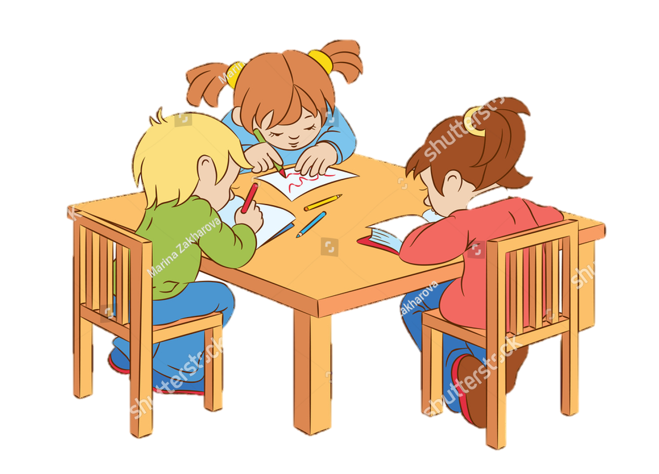
দলীয় কাজ
ঘূর্ণিঝড় দলঃ
জলবায়ু পরিবর্তনের সাথে খাপ খাওয়ানো বা অভিযোজন কী-৫টি বাক্যে লিখ।
বন্যা দলঃ
জলবায়ু পরিবর্তন জনিত সমস্যা মোকাবেলায় আমরা কী করতে পারি- ৫ টি বাক্যে লিখ।

Slide 16
নিরব পাঠ
পাঠ বইয়ের ৮৬ ও ৮৭ পৃষ্ঠা।

Slide 17
মূল্যায়ন
সঠিক উত্তরটিতে টিক চিহ্ন দাওঃ
১। কোনটি জলবায়ু পরিবর্তন হ্রাস করে?
(ক) কয়লার ব্যবহার
(খ) সৌর শক্তির ব্যবহার
(গ) বন ভূমি ধ্বংস
(ঘ) প্রাকৃতিক গ্যাসের ব্যবহার
২। আমাদের সরকার জলবায়ু পরিবর্তনের ঝুকি কমাতে চায়। এ জন্য সরকার কোন ব্যবস্থা গ্রহন করবে?
(ক) ঘূর্ণিঝড় আশ্রয় কেন্দ্র
(খ) ফসল উৎপাদন করবে
(গ) গাছ পালা কাটবে
(ঘ) অবকাঠামো নির্মান বন্ধ করবে

Slide 18
মূল্যায়ন
১। বাংলাদেশের কয়েকটি প্রাকৃতিক দুর্যোগের নাম লিখ।
২। জলবায়ু পরিবর্তনের সাথে খাপ খাওয়ানোর জন্য তুমি কী কী কৌশল অবলম্বন করবে - ৫ টি বাক্যে লিখ।

Slide 19
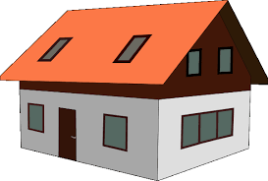
পরিকল্পিত কাজ
তোমার এলাকার প্রাকৃতিক দুর্যোগ মোকাবেলায় কী কী প্রস্তুতি গ্রহন করা হয়, একটি তালিকা তৈরি করে আনবে।

Slide 20
সবাইকে ধন্যবাদ

